Slide 1


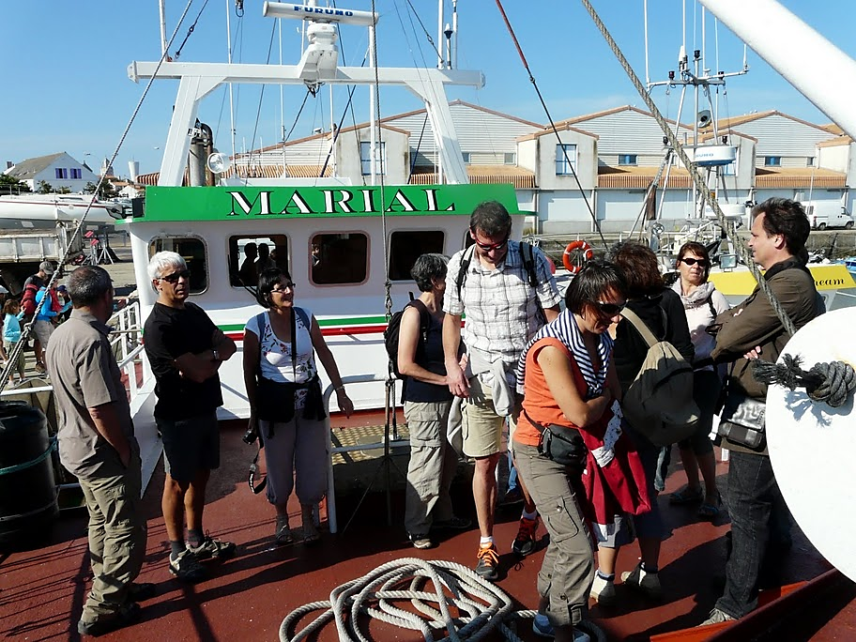
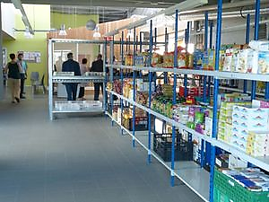


Circuits alimentaires et dynamiques de solidarités territoriales
Retour d’expériences sur les recherche-actions
VALPARESO (2012-2014) et SOLALTER (2013-2015)
Séminaire Relocalisation des circuits alimentaires
SFR Confluences, Axe 4 Innovations, développements, solidarités Maison de la Recherche, Angers, 22 mars 2016
Julien NOEL (Géographe
Université Angers, ESO UMR 6590-CNRS)

Slide 2
Éléments de contexte

Slide 3


Contexte scientifique émergent
Séminaire Relocalisation des circuits alimentaires
SFR Confluences, Axe 4 Innovations, développements, solidarités Maison de la Recherche, Angers, 22 mars 2016
Circuits alimentaires courts / de proximité
Circuits courts (Ministère de l’agriculture, avril 2009) :
Un mode de commercialisation des produits agricoles qui s’exerce :
- soit par la vente directe du producteur au consommateur
- soit par la vente indirecte à condition qu’il n’y ait qu’un seul intermédiaire
Circuits de proximité (Praly et al., 2014) :
Un circuit de commercialisation qui mobilise différentes proximités :
- une dimension spatiale, visant un rapprochement géographique entre consommation et production ;
- une dimension fonctionnelle, visant le bon acheminement du produit du producteur jusqu’au consommateur via les différents acteurs du système ;
- une dimension relationnelle, qui valorise l’interconnaissance entre ces acteurs ;
- une dimension économique, qui permet des échanges marchands économiquement viables pour les acteurs concernés

Slide 4
Contexte scientifique émergent
Séminaire Relocalisation des circuits alimentaires
SFR Confluences, Axe 4 Innovations, développements, solidarités Maison de la Recherche, Angers, 22 mars 2016
Justice alimentaire (Hochedez et Le Gall, 2016)
- Notion à la croisée des discours sur le droit à l’alimentation (issu en partie du food movement), sur les objectifs de durabilité appliqués aux systèmes alimentaires, et sur les risques d’insécurité alimentaire dans des situations de pauvreté et de précarité
A notion usitée dans les recherches urbaines en Amérique du Nord :
- Solidarités alimentaires / Démocratie alimentaire en France
2 manières d’appréhension :
par la négative : ce qui est refusé dans le système alimentaire, cad. les inégalités dans les conditions de production et l'accès à l'alimentation ;
par le positif : répartition équitable des ressources alimentaires sur un territoire donné, de la production à leur consommation
Travailler autour de l’accès à une alimentation pour tous implique de réfléchir à la qualité de cette alimentation et à la participation des populations aux initiatives alimentaires (capacité d’empowerment)

Slide 5
Contexte scientifique émergent
Séminaire Relocalisation des circuits alimentaires
SFR Confluences, Axe 4 Innovations, développements, solidarités Maison de la Recherche, Angers, 22 mars 2016
Système alimentaire (et agricole) territorialisé (SAT/SAAT)
- SAT : « Ensemble cohérent de filières agro-alimentaires localisées dans
un espace géographique de dimension régionale » (Rastoin, 2014)
A réduire les externalités négatives des systèmes alimentaires
A valoriser les impacts sociaux, environnementaux, économiques positifs
A maximiser l’intégration locale/territoriale des filières alimentaires
- SAAT : « Manière dont la société s'organise à l'échelle des territoires pour se réapproprier l'alimentation, de la production à la consommation en passant par la distribution » (FN CIVAM, 2015)
a SAT / SAAT posent la question des formes de gouvernance alimentaire
et des formes de coopération par l'ensemble des acteurs autour d’une coévolution/combinaison d’une diversité de produits, de circuits et de modèles alimentaires

Slide 6

Séminaire Relocalisation des circuits alimentaires
SFR Confluences, Axe 4 Innovations, développements, solidarités Maison de la Recherche, Angers, 22 mars 2016
Contexte politique : une mise en agenda
FACILITER L’ACCÈS À TOUS À UNE ALIMENTATION DE QUALITÉ
Les actions du PNA visent ceux qui ne sont plus maîtres du contenu de leur assiette : les plus démunis, les plus jeunes, les personnes âgées, les personnes hospitalisées, les personnes en détention.
Les actions engagées : améliorer l’organisation de l’aide alimentaire / créer une Bourse aux dons / développer des ateliers d’insertion
JUSTICE SOCIALE
Au-delà de l’accès de tous à une alimentation de qualité sur les plans sanitaire et nutritionnel, il s’agit de préserver et de promouvoir le modèle alimentaire français comme facteur essentiel de lien social et de réaffirmer la nécessité du temps du repas. Cette solidarité s’incarne également dans le plan d’action de lutte contre le gaspillage alimentaire
ANCRAGE TERRITORIAL
Il s’agit de remettre les produits locaux au cœur des territoires - notamment en restauration collective - et de favoriser les circuits de production et de distribution rénovés.
http://alimentation.gouv.fr/pna

Slide 7
Démarches de projet

Slide 8
Séminaire Relocalisation des circuits alimentaires
SFR Confluences, Axe 4 Innovations, développements, solidarités Maison de la Recherche, Angers, 22 mars 2016
Projet VALPARESO (2012-2014)
Valorisation des productions alimentaires et réseaux d’acteurs
Acteurs
- 6 laboratoires ligériens en SHS : ESO, LARGECIA, GRANEM, LERECO…
- 16 structures professionnelles : chambres consulaires, associations, pôles…
Objectifs
- Analyse : organisation des filières (Fruits & légumes / Produits de la mer) ; rôle des formes d’organisation collective (FOCT) identifiées
- Evaluation : effets produits par ces FOCT sur l’activité de ses membres ; sur les autres acteurs de la production alimentaire et sur le territoire ligérien
- Transfert : leviers d’actions & des potentialités de développement des FOCT
Cadre d’action
- Soutien financier : Région Pays de la Loire (Appel à expertise)
- Durée : mars 2012 – mars 2014

Slide 9



Séminaire Relocalisation des circuits alimentaires
SFR Confluences, Axe 4 Innovations, développements, solidarités Maison de la Recherche, Angers, 22 mars 2016
Projet SOLALTER (2013-2015)
Solidarités alimentaires territorialisées
Acteurs
- Projet piloté par l’unité « Sciences Humaines et Territoire » d’Agrocampus Ouest Rennes et la FRCIVAM Bretagne
Objectifs
- Recensement des initiatives de solidarités alimentaires en Bretagne
A complémentarité d’accès à une alimentation de qualité / aide alimentaire
- Mise en réseau en région, mutualisation et accompagnement des initiatives
- Mise en lisibilité des initiatives, notamment pour l’action politique
Cadre d’action
- Soutiens : Région Bretagne (ASOSC), FEADER, Fondation de France
- Assises Vente directe 2012, Etude Agrocampus 2012
- Durée : mars 2013 – mars 2015

Slide 10
Séminaire Relocalisation des circuits alimentaires
SFR Confluences, Axe 4 Innovations, développements, solidarités Maison de la Recherche, Angers, 22 mars 2016
Méthodologie de projet similaire
Démarche exploratoire de recherche-action
  - Recensement d’initiatives, diagnostics territoriaux /filières, grille de lecture typologique
  - Enquêtes qualitatives diverses : entretiens semi-directifs, focus-group, observations participantes,…
  - Aide à la structuration d’expériences de terrain
  A trajectoire des initiatives, facteurs de réussite/échec, marge de progression...
Capitalisation d’outils, méthodes et transfert d’expertise
  - Fiches expériences + monographies
  - Site Internet / Guide méthodologique

Slide 11
Séminaire Relocalisation des circuits alimentaires
SFR Confluences, Axe 4 Innovations, développements, solidarités Maison de la Recherche, Angers, 22 mars 2016
Etudes de cas emblématiques de SAT solidaires
Projet Valpareso : Amap Poisson Yeu-Nantes
- Mise en œuvre d’un circuit court / proximité alimentaire dans la filière halieutique ligérienne face aux difficultés chroniques du secteur ogien
- Double originalité : le produit commercialisé (le poisson) et la localisation insulaire de producteurs qui vendent sur le continent
A NOEL J., LE GREL L., DUFEU I., 2016 (sous presse). « L’Amap poisson Yeu-Nantes, un circuit de proximité halio-alimentaire territorialisé ». In MUNDLER P., ROUCHIER J., Alimentation et proximités : jeux d'acteurs et territoires, Dijon, Educagri, collection « Transversales », chapitre 17.
Projet Solalter : Epicerie sociale de Lorient
- Mise en œuvre d’un dispositif de justice alimentaire en complément de l’aide alimentaire
- Démocratiser un dispositif descendant en redonnant + d’autonomie aux personnes en situation de précarité
A DARROT C., NOEL J., 2016 (accepté). « Solidarités alimentaires en Bretagne ». In PLEYERS G., DELABARRE M., (sous dir.), Anthropology Of Food, special issue Alimentation et mouvements sociaux.
A [En ligne] http://www.projet-solalter.org/wp-content/uploads/2014/12/Epicerie-solidaire-du-CCAS-de-Lorient.doc

Slide 12
Enseignements et perspectives

Slide 13
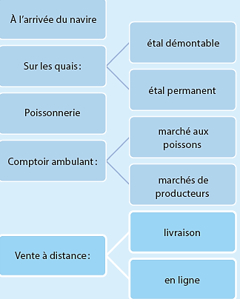
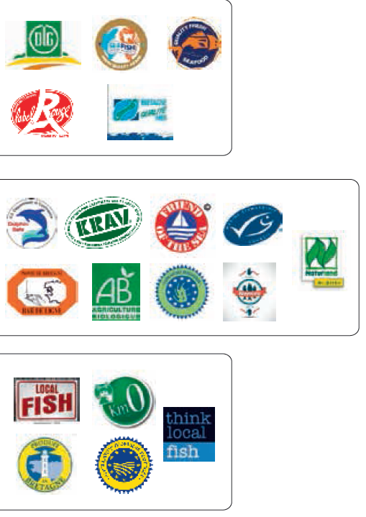

Séminaire Relocalisation des circuits alimentaires
SFR Confluences, Axe 4 Innovations, développements, solidarités Maison de la Recherche, Angers, 22 mars 2016
Amap Poisson Yeu Nantes
Organisation filière halieutique
Plusieurs degrés d’intermédiation
Stratégies de valorisation diversifiées
(vente directe, marques, écolabels…)
Walle et al., 2014. Guide FARNET, n°8 ; Monfort et Baelde, 2011

Slide 14
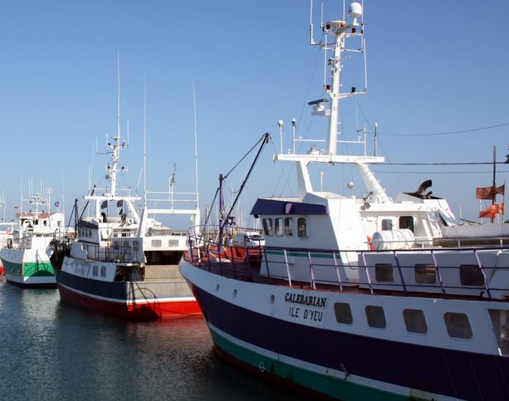
Séminaire Relocalisation des circuits alimentaires
SFR Confluences, Axe 4 Innovations, développements, solidarités Maison de la Recherche, Angers, 22 mars 2016
Amap Poisson Yeu Nantes
Fonctionnement
- Depuis 2011 : Un GIE Pêcheurs de l’île d’Yeu de 5 navires artisans (12 à 25 m) + une coopérative de mareyage Yeu Marée = + de 1800 colis mensuels (6 t. de PdM) sur 20 regroupements d’Amap de la région nantaise
- 2 objectifs de valorisation :
économique du produit (poisson)
socio-culturelle du métier (pêcheur)
logistique de l’outil (coopérative de mareyage)
Nom | Métier / engin utilisé | Longueur | Année de construction
Gulf Stream | Fileyeur | 11,98 m | 2001
Le Mela | Fileyeur | 11,99 m | 1980
Bad Boy | Fileyeur | 12,10 m | 1987
Marial | Fileyeur, palangrier | 20,40 m | 1988
Sherpa | Fileyeur | 15,13 m | 1980

Slide 15
Séminaire Relocalisation des circuits alimentaires
SFR Confluences, Axe 4 Innovations, développements, solidarités Maison de la Recherche, Angers, 22 mars 2016
Amap Poisson Yeu Nantes
Sources : Site Internet AMAP44, rubrique « GIE Les pêcheurs de l’île d’Yeu »

Slide 16

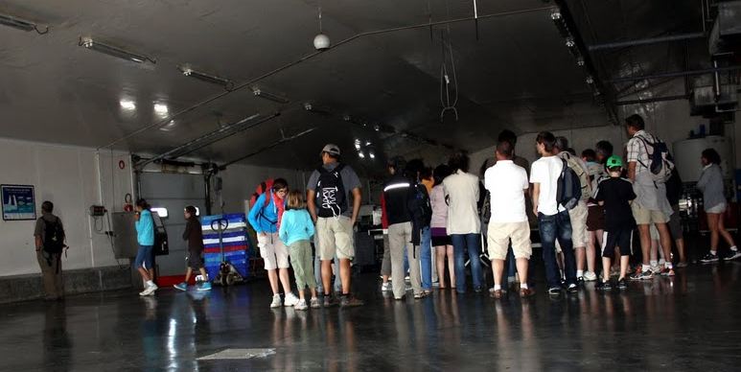
Séminaire Relocalisation des circuits alimentaires
SFR Confluences, Axe 4 Innovations, développements, solidarités Maison de la Recherche, Angers, 22 mars 2016
Amap Poisson Yeu Nantes
Fonctionnement
Solidarité sociale : jeu de valeurs amapiennes (contrat d’engagement,
charte, échanges…)
Opération « Port Ouvert » à l’île d’Yeu (visites de navires / criée)
Crédits photographiques : P. Moreau, 2010

Slide 17
Séminaire Relocalisation des circuits alimentaires
SFR Confluences, Axe 4 Innovations, développements, solidarités Maison de la Recherche, Angers, 22 mars 2016
Amap Poisson Yeu Nantes
Fonctionnement
Solidarité économique : une réelle plus-value aux producteurs
golfe de Gascogne :
achat en criée Yeu : 6 €/kg
prestation de service : 1,5 €/kg
refacturation au GIE : 7,5 €/kg
frais de transport : 2 €/kg
Yeu - Fromentine
panier amapien : 11 €/kg
agglo Nantes
pêcheurs du GIE
3500 € an/marin
1800 colis/mois (poissons de saisons, entiers et frais)
6,3 t /mois (soit 63 t sur 1 saison de 10 mois)
6-7 % du volume annuel de la criée (973 t. en 2014)
de 5 à 20 % du CA de chaque armement du GIE
Coopérative
de mareyage
versement « bonus »
1,5 €/kg
GIE
Pêcheurs île Yeu
mangeurs
D’après : entretiens Valpareso 2013 ; Internet AMAP44 ; FranceAgriMer, 2014

Slide 18
Séminaire Relocalisation des circuits alimentaires
SFR Confluences, Axe 4 Innovations, développements, solidarités Maison de la Recherche, Angers, 22 mars 2016
Amap Poisson Yeu Nantes
Des solidarités « biaisées »
- Effet club voulu par les producteurs : bornage géographique par cohérence territoriale… mais surtout logistique
« Il faut qu’il y ait une cohérence territoriale on ne va pas faire manger du poisson de l’île d’Yeu aux gens de St Nazaire alors qu’ils ont du poisson au pied de chez eux au Croisic quoi » (un élu local ogien)
« En termes de volume, si on changeait d’échelle, il nous faudra plus d’adhérents au groupement GIE pour pouvoir acheter du poisson (...) on n’aura jamais assez de poissons pour livrer tout ce monde (...), ça va être vite bridé, si on arrive à 6-7 bateaux, ça va être un grand maximum » (un patron-pêcheur de l’AMAPP)
- Effet de lassitude des coordinateurs et des mangeurs :
« S’appuyer sur un réseau de bénévoles (…) dans la durée, ça peut être une faiblesse, y aura une lassitude à un moment donné, de la coordination sauf si celle-ci s’allège » (un coordinateur-poisson).
« Y a des gens qui peuvent être déçus par la diversité, ou par le rapport qualité-prix (…) Certains disent que ça fait trop 3 kg (…) D’autres qui éviscèrent et qui découpent tout le jeudi soir jusqu’à 23h, ils passent un temps fou, ils en ont marre… » (ibid.)

Slide 19
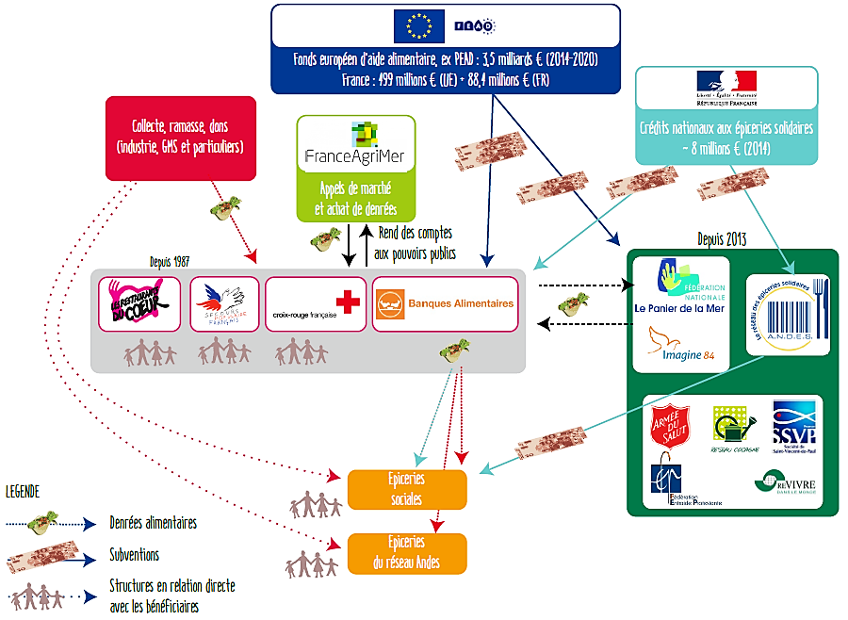
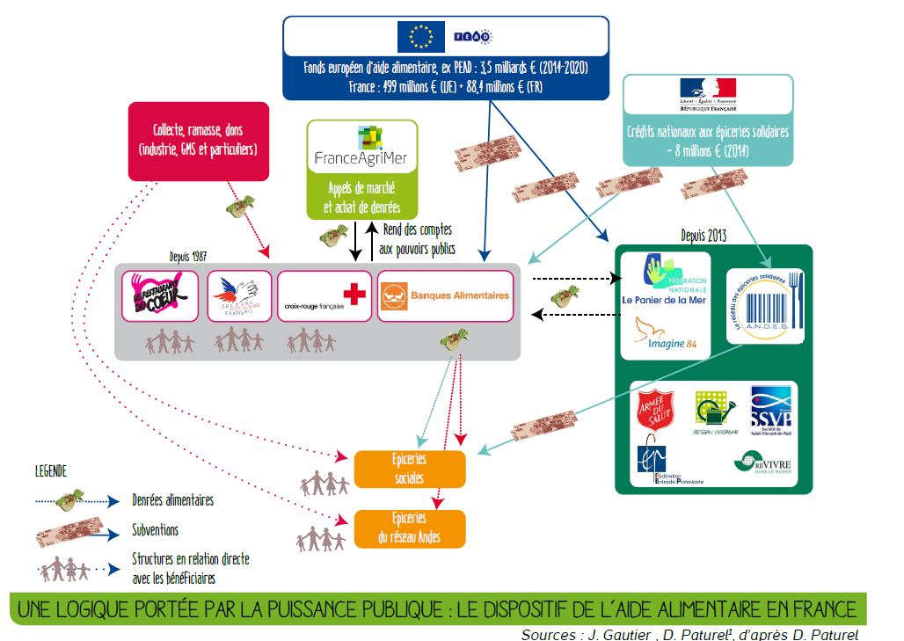
Séminaire Relocalisation des circuits alimentaires
SFR Confluences, Axe 4 Innovations, développements, solidarités Maison de la Recherche, Angers, 22 mars 2016
Epicerie sociale de Lorient
Dispositif d’aide alimentaire
Logique globale de
la puissance publique
Un avenir politique
incertain

Slide 20
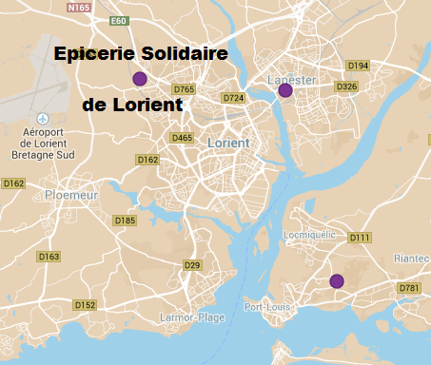
Séminaire Relocalisation des circuits alimentaires
SFR Confluences, Axe 4 Innovations, développements, solidarités Maison de la Recherche, Angers, 22 mars 2016
Epicerie sociale de Lorient
Fonctionnement
- Epicerie ouverte à partir d’une structure existante, ALDA
Association lorientaise de distribution alimentaire
A implication municipale : financement locaux, travailleurs sociaux…
- Favoriser la participation & intégration des
bénéficiaires à leur choix de nourriture :
A 60 familles/foyers (sélection CCAS) : achat
à 10% du prix en GMS sur 3 mois
A collecte journalière auprès des GMS locales
+ autres partenariats locaux (F&L frais, Paniers
de la Mer, Bonduelle…)
- Fonctionnement intégré en alternance :
A distribution de colis alimentaires
sur 3 demi-journées (dons)
A le reste de la semaine : épicerie (achat)

Slide 21
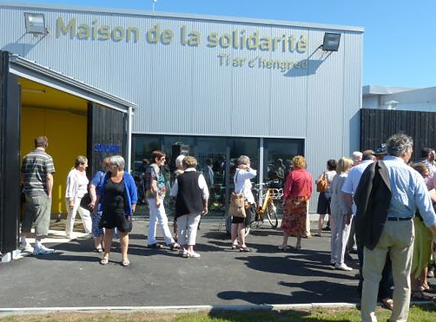
Séminaire Relocalisation des circuits alimentaires
SFR Confluences, Axe 4 Innovations, développements, solidarités Maison de la Recherche, Angers, 22 mars 2016
Epicerie sociale de Lorient
Fonctionnement
- 2 objectifs : insertion sociale + sensibilisation/éducation à l’alimentation
- Insertion dans une Maison de la Solidarité
A Considération du public et convivialité : qualité des locaux, de l’accueil
A Partage spatial avec d’autres associations
caritatives : Solidarité Lorient (vêtements),
Restos du Cœur
- Mise en œuvre d’activités annexes : atelier
cuisine (lutte vs. gaspillage, recettes, conseils
nutritionnels…)

Slide 22
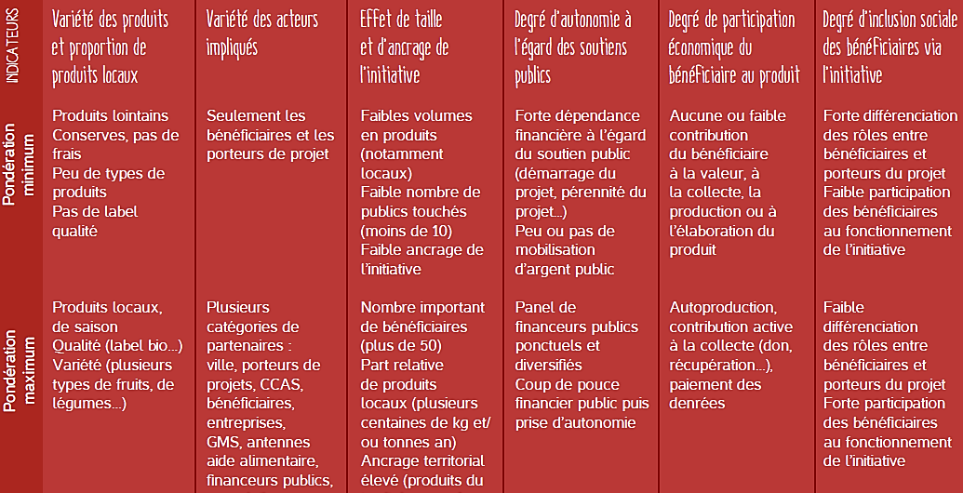
Séminaire Relocalisation des circuits alimentaires
SFR Confluences, Axe 4 Innovations, développements, solidarités Maison de la Recherche, Angers, 22 mars 2016
Epicerie sociale de Lorient
Fonctionnement
Grille d’analyse « intuitive » fondée sur 6 indicateurs

Slide 23
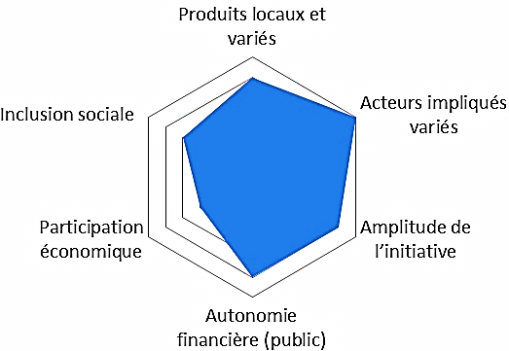
Séminaire Relocalisation des circuits alimentaires
SFR Confluences, Axe 4 Innovations, développements, solidarités Maison de la Recherche, Angers, 22 mars 2016
Epicerie sociale de Lorient
Fonctionnement
Grille d’analyse « intuitive » fondée sur 6 indicateurs

Slide 24
Séminaire Relocalisation des circuits alimentaires
SFR Confluences, Axe 4 Innovations, développements, solidarités Maison de la Recherche, Angers, 22 mars 2016
Epicerie sociale de Lorient
Des solidarités « biaisées »
- Échec d’installation d’antennes alimentaires dans la Maison de la Solidarité : refus de la Croix Rouge et du Secours Populaire
A développement des épiceries solidaires du réseau ANDES sur l’agglo : quels effets en termes de proximité ?
- « Incompréhensions » entre bénévoles retraités et bénéficiaires
- Cohabitation difficile entre publics SDF et primo-arrivants (demandeurs d’asile)
A pas d’accès des SDF à l’épicerie car non recensés par CCAS (pas de logement)
  - Arrivée de produits frais et locaux dans les épiceries : bouleversement des pratiques et des représentations des bénéficiaires, des bénévoles, des porteurs de projets
A Approfondissement des enquêtes auprès des producteurs et des mangeurs à petit budget

Slide 25
Séminaire Relocalisation des circuits alimentaires
SFR Confluences, Axe 4 Innovations, développements, solidarités Maison de la Recherche, Angers, 22 mars 2016
Vers des SAT (plus) solidaires... les suites
Initiatives : pas une fin en soi mais des « embrayeurs » de questionnements
  Effets de changement n représentations et pratiques des acteurs
  A soutien des producteurs et accessibilité des consommateurs
  A conflits et crispations avec acteurs + « traditionnels »
  Singularités socio-spatiales / autres initiatives similaires :
  - autres AMAPs poisson en France et Europe
  - autres épiceries sociales + réseau épiceries solidaires ANDES

